Slide 1
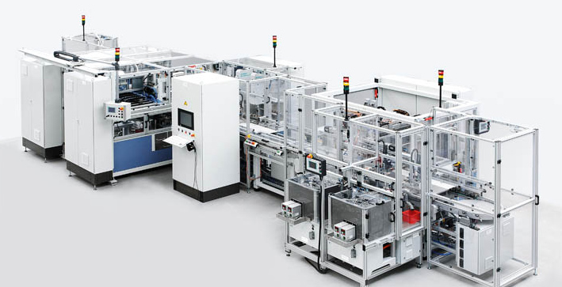


FMS & CIM
Chương 1: Những khái niệm cơ bản

Slide 2
NỘI DUNG
1. Khái niệm về sản xuất và hệ thống sản xuất
2. Tự động hóa quá trình sản xuất
3. Hệ thống sản xuất linh hoạt FMS
4. Hệ thống sản xuất tích hợp CIM

Slide 3
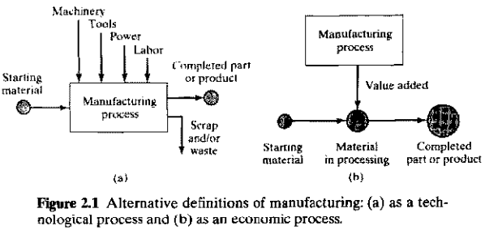
Các khái niệm về quá trình sản xuất
  Quá trình sản xuất: Quá trình mà con người, bằng trí lực và vật lực, thông qua các công cụ sản xuất, tác động lên đối tượng sản xuất, để thay đổi các thuộc tính cơ lý hóa, biến thành sản phẩm thỏa mãn nhu cầu tiêu dùng của xã hội.

Slide 4
Các khái niệm về quá trình sản xuất
  Công nghiệp sản xuất:
    Công nghiệp dự án:
      Tổ chức sản xuất sản phẩm hữu hình, lớn
      Sản phẩm không di chuyển mà máy móc, nhân công, trang thiết bị di chuyển quanh khu vực sản xuất
      Không có tồn kho
    Công nghiệp chế tạo
      Chế tạo sản phẩm hữu hình, rời rạc, đếm được.
      Chuyển đổi nguyên liệu ra thành phẩm bằng các công đoạn gia công, lắp ráp, nâng chuyển, tồn trữ vật tư, kiểm tra và thử nghiệm,…
    Công nghiệp chế biến
      Chế tạo sản phẩm dạng liên tục, chuẩn hóa cao, ít chủng loại, sản lượng lớn (thức uống, xi măng, …)
      Gia tăng giá trị sản phẩm bằng các công đoạn pha trộn, phân tách, tương tác

Slide 5
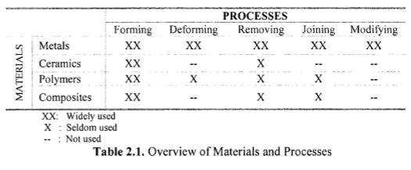
Các khái niệm về quá trình sản xuất
  Hiệu quả sản xuất: Được đánh giá bằng tỉ số giữa giá trị của sản phẩm tạo thành (hoặc lợi nhuận) / chi phí tạo ra sản phẩm đó. Hiệu quả sản xuất cao nếu chỉ số này cao.
  Phân loại quá trình sản xuất chế tạo: Có thể chia quá trình sản xuất chế tạo thành 5 loại:

Slide 6
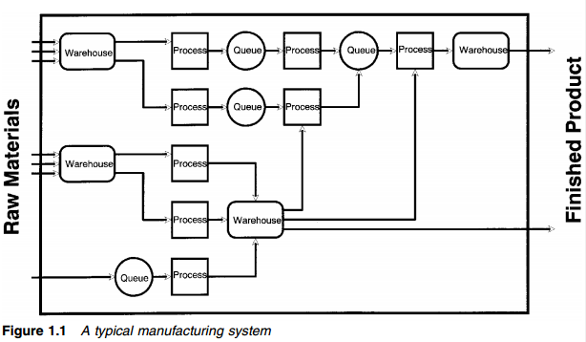
Các khái niệm về quá trình sản xuất
  Hệ thống sản xuất: Bao gồm kho bãi, nhà xưởng, máy móc, quy trình công nghệ, công cụ sản xuất… góp phần biến đổi vật liệu thô thành sản phẩm, bán phẩm.

Slide 7
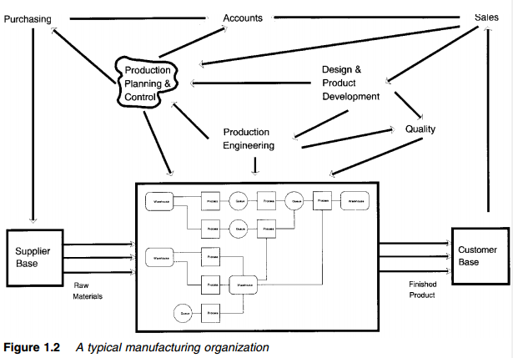
Các khái niệm về quá trình sản xuất
  Tổ chức hệ thống sản xuất: Một hệ thống bao gồm nhiều cấu trúc tổ chức và chức năng khác nhau: sale, R&D, PP, QC, purchase, CRM, SCM,…

Slide 8
Lịch sử phát triển các hệ thống sản xuất:
  Sản xuất thủ công
  Cơ khí hóa (1775: Động cơ điện, máy điện, băng tải) : Thay thế tác động cơ bắp của con người bằng các chuyển động của máy. Cho phép nâng cao năng suất lao động nhưng không thay thể được chức năng điều khiển, theo dõi quá trình sản xuất của con người.
  Tự động hóa từng phần (1956-1960: NC, CNC): Tự động hóa từng nguyên công riêng biệt, kết hợp cơ khí hóa và tự động hóa. Sử dụng ở môi trường công việc đơn điệu, nặng nhọc, lặp lại, hoặc môi trường con người không tham gia trực tiếp được.

Slide 9
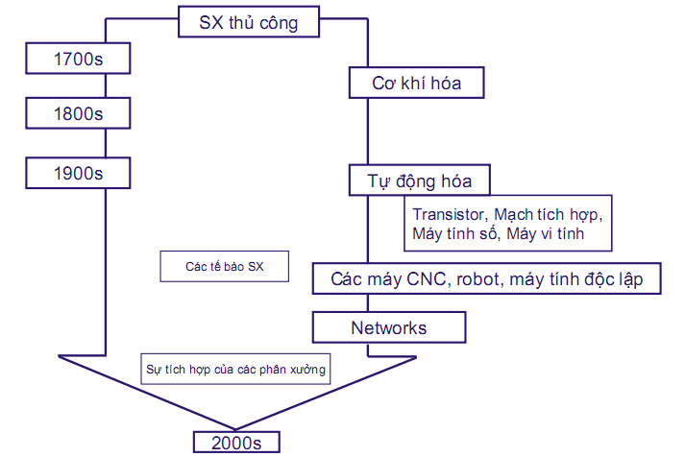
Lịch sử phát triển các hệ thống sản xuất:
  Sản xuất thủ công
  Cơ khí hóa
  Tự động hóa từng phần
  Tự động hóa mức độ cao (1970-1975: FMS, CAD/CAM): Tự động hóa ở cấp độ cao hơn, các phân xưởng, nhà máy hoạt động như một khối thống nhất, chung một cơ sở dữ liệu.
  Sản xuất tích hợp (1985-1990: CIM): Hệ thống sản xuất tự động hoàn chỉnh với máy tính đóng vai trò trung tâm, thay thế tất cả các hoạt động điều khiển, theo dõi quá trình sản xuất. Máy tính tham gia và hỗ trợ tất cả các quá trình, hoạt động trong sản xuất.

Slide 10
Các phương thức sản xuất của hệ thống:
  Sản xuất tồn kho MTS (Make to stock): sản xuất những sản phẩm ít bị ảnh hưởng bởi yêu cầu khách hàng. Hệ thống sản xuất khi đó sẽ tự dự báo, hoạch định sản lượng, lên kế hoạch tồn kho và tiêu thụ. Khách hàng không can thiệp vào thiết kế. Leadtime ngắn nhất, tồn kho thành phẩm.
  Lắp ráp theo đơn hàng ATO (Assemble to order): hệ thống sản xuất những bán phẩm/cụm linh kiện tiêu chuẩn và để tồn kho. Khách hàng có thể lựa chọn các cụm chi tiết đã được tiêu chuẩn hóa để lắp ráp thành sản phẩm. Leadtime ngắn, có tồn kho.
  Sản xuất theo đơn hàng MTO (Make to order): hệ thống sản xuất chỉ sản xuất khi nhận được đơn hàng. Các bán thành phẩm, nguyên phụ liệu chỉ được đặt về và tiến hành sản xuất khi đã có xác nhận của khách hàng. Leadtime ngắn, có tồn kho.
  Thiết kế theo đơn hàng ETO (Engineer to order): hệ thống sản xuất thiết kế sản phẩm theo yêu cầu của khách hàng. Các bán thành phẩm, nguyên phụ liệu cần được làm rõ theo yêu cầu của khách trước khi đặt mua. Do đó leadtime dài, tồn kho lớn.

Slide 11
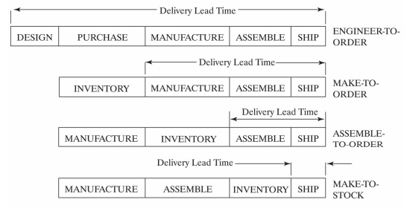
Các phương thức sản xuất của hệ thống:

Slide 12
Các dạng sản xuất của hệ thống:
  Sản xuất đơn chiếc:
    Sản xuất có sản lượng hàng năm rất ít, sản phẩm không ổn định do chủng loại nhiều, chu kỳ chế tạo không xác định
    Tại một chỗ làm việc gia công nhiều loại chi tiết khác nhau
    Gia công và lắp ráp theo quy trình công nghệ sơ lược
    Sử dụng dụng cụ vạn năng
    Không có khả năng lắp lẫn
    Công nhân có tay nghề cao
    Năng suất thấp, giá thành cao

Slide 13
Các dạng sản xuất của hệ thống:
  Sản xuất hàng loạt:
    Sản xuất có sản lượng hàng năm không quá ít, sản phẩm chế tạo theo loạt với chu kỳ xác định, chủng loại tương đối ổn định.
    Tại một chỗ làm việc thực hiện một số nguyên công có chu kỳ lặp lại ổn định
    Gia công và lắp ráp theo quy trình công nghệ
    Sử dụng máy và đồ gá vạn năng lẫn chuyên dùng
    Có khả năng lắp lẫn
    Công nhân có trình độ trung bình
    Sản xuất có thể phân thành loạt nhỏ (gần với đơn chiếc), loạt vừa, loạt lớn (gần với hàng khối)
    Tốn thời gian chuyển đổi sản xuất giữa các dạng sản phẩm

Slide 14
Các dạng sản xuất của hệ thống:
  Sản xuất hàng khối:
    Sản xuất có sản lượng hàng năm rất lớn, sản phẩm ổn định trong thời gian chu kỳ dài.
    Tại một chỗ làm việc thực hiện chỉ một nguyên công
    Gia công và lắp ráp theo dây chuyền liên tục
    Sử dụng máy tổ hợp, máy tự động, máy chuyên dùng và dây chuyền tự động
    Có khả năng lắp lẫn hoàn toàn
    Công nhân có trình độ thấp, nhưng thợ bảo trì có trình độ cao
    Năng suất lao động cao, giá thành hạ

Slide 15
NỘI DUNG
1. Khái niệm về sản xuất và hệ thống sản xuất
2. Tự động hóa quá trình sản xuất
3. Hệ thống sản xuất linh hoạt FMS
4. Hệ thống sản xuất tích hợp CIM

Slide 16
Khái niệm về tự động hóa:
  Khái niệm: Tự động hóa là quá trình sử dụng tổng hợp các biện pháp, công nghệ mới, tiên tiến nhằm thiết lập các hệ thống thiết bị có năng suất cao, tự động thực hiện các quá trình chính và phụ bằng các cơ cấu và thiết bị tự động mà không cần có sự tham gia của con người.
  Mục đích của tự động hóa:
    Tăng năng suất, giảm leadtime
    Giảm lao động trực tiếp trong các môi trường nguy hiểm, độc hại, các môi trường yêu cầu tinh sạch.
    Tăng thời gian phục vụ máy móc của một công nhân
    Giảm thiểu phế phẩm do thủ công, thực hiện các tác vụ không thể thực hiện thủ công
    Tăng chất lượng những công việc có tính chất lặp lại

Slide 17
Khái niệm về tự động hóa:
  Các yêu cầu chiến lược của tự động hóa:
    Chuyên môn hóa các vận hành
    Kết hợp, tổ hợp, thực hiện đồng thời các vận hành
    Tăng tính linh hoạt trong sản xuất
    Cải thiện khâu lưu trữ và vận chuyển
    Kiểm tra và giám sát sản xuất on-line
    Tối ưu hóa quá trình sản xuất
    Điều khiển quá trình sản xuất tại nhà máy
    Sản xuất tích hợp

Slide 18
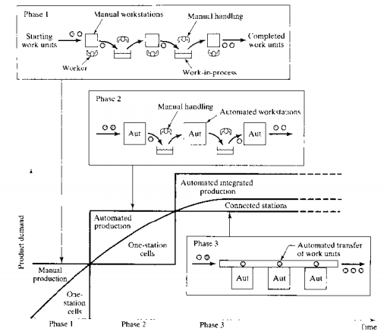
Khái niệm về tự động hóa:
  Các giai đoạn triển khai tự động hóa
    Giai đoạn 1: Xây dựng các khu vực làm việc riêng biệt của quá trình sản xuất
    Giai đoạn 2: Tự động hóa từng phần, đơn giản hóa các thao tác cần sức người, cắt giảm nhân công
    Giai đoạn 3: Tự động hóa hoàn toàn

Slide 19
Các cấp độ tự động hóa
  Tự động cứng (dây chuyền sản xuất cố định)
    Áp dụng cho sản xuất hàng khối
    Sản xuất một khối lượng lớn các sản phẩm có mẫu mã gần giống nhau
    Phù hợp với sản phẩm có thiết kế và đặc tính ổn định theo thời gian
  Ưu điểm: Các thiết bị được điều chỉnh chính xác theo yêu cầu kỹ thuật của sản phẩm, giảm thời gian chu kỳ, ít thay đổi trong lắp đặt, hệ thống lưu chuyển nhanh và hiệu quả.
  Nhược điểm: Khó thay đổi chủng loại sản phẩm.

Slide 20
Các cấp độ tự động hóa
  Tự động theo chương trình (hay “tự động khả lập trình”) (NC, CNC, robot)
    Các bước thực hiện được điều khiển bởi chương trình
    Năng suất không cao như tự động cứng
    Có khả năng linh hoạt với nhiều sản phẩm hơn
    Thích hợp với sản xuất theo cỡ lô vừa
  Ưu điểm: Tính linh hoạt cao hơn tự động cứng.
  Nhược điểm: Mất thời gian chuyển đổi lớn.

Slide 21
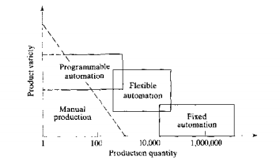
Các cấp độ tự động hóa
  Tự động linh hoạt
    Thời gian thay đổi thiết bị/hệ thống để sản xuất chủng loại sản phẩm mới nhỏ
    Sản xuất linh hoạt với nhiều chủng loại sản phẩm thiết kế khác nhau
    Phù hợp với lô hàng vừa và nhỏ
    Là sự kết hợp giữa tự động cứng và tự động theo chương trình về tốc độ và sự linh hoạt
  Ưu điểm: Thời gian chuyển đổi ngắn.
  Nhược điểm: Không kinh tế với lô hàng lớn.

Slide 22
NỘI DUNG
1. Khái niệm về sản xuất và hệ thống sản xuất
2. Tự động hóa quá trình sản xuất
3. Hệ thống sản xuất linh hoạt FMS
4. Hệ thống sản xuất tích hợp CIM

Slide 23
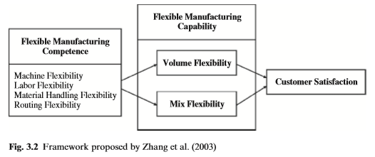
Khái niệm về FMS
  FMS: Flexible Manufacturing System
    Một công nghệ thiết lập sản xuất theo hệ thống
    Một triết lý sản xuất theo hệ thống, nhắm đến PQCD
    Xây dựng dựa trên sự phát triển tự động hóa từng phần hệ thống sản xuất
    Một hệ thống sản xuất có khả năng tái lập trình để sản xuất nhiều chủng loại sản phẩm, với thời gian chuyển đổi ngắn. Do vậy, FMS thích hợp với cỡ lô vừa và nhỏ, với mức độ linh hoạt và tự động hóa cao:
      Linh hoạt về máy móc
      Linh hoạt về nhân lực
      Linh hoạt về nguồn vật liệu
      Linh hoạt về các khả năng đối ứng
      Linh hoạt về sản lượng
      Các mức độ tổ hợp khác

Slide 24
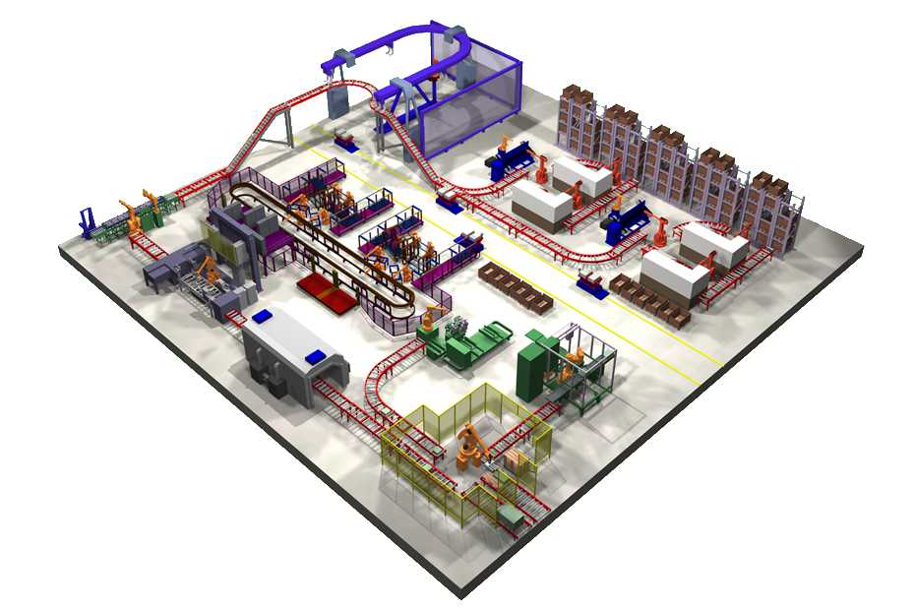
Khái niệm về FMS
  Định nghĩa: Hệ thống FMS là một sự sắp xếp máy móc, con người,… và được kết nối bằng một hệ thống vận chuyển nguyên vật liệu, kho chứa, nhờ đó việc sản xuất được diễn ra tự động, nhanh chóng và chính xác. Hệ thống FMS được điều khiển bởi một máy tính trung tâm.

Slide 25
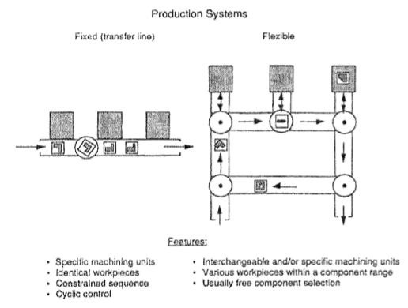
Khái niệm về FMS
  Bởi tự động hóa cần có khả năng tái lập trình để thực hiện sản xuất nhiều chủng loại sản phẩm, hệ thống FMS được cấu thành chủ yếu bởi các máy CNC, trung tâm gia công, buồng làm việc với robot công nghiệp… Các máy móc và thiết bị này vừa có khả năng tái lập trình, vừa có khả năng tích trữ một lượng lớn dao cụ.
  Mục đích của FMS:
    Giảm giá thành sản xuất bằng cách giảm lao động
    trực tiếp, tăng hiệu suất lao động, tăng hiệu quả sử
    dụng máy
    Giảm leadtime, đáp ứng nhanh nhu cầu khách hàng
    Quản lý quá trình tốt hơn dựa vào cấu trúc hệ thống

Slide 26
Khái niệm về FMS
  Yếu tố ảnh hưởng đến FMS:
    Độ sẵn sàng của NVL
    Độ sẵn sàng của thị trường
    Khả năng vận chuyển phôi liệu/sản phẩm
    Độ sẵn sàng của nhân công, trang thiết bị lao động
    Công nhân đa kỹ năng
    Đầu tư cho công nghệ / Cấu trúc hệ thống sản xuất
    Tình trạng kinh tế, tài chính
  Mục tiêu của FMS:
    Giảm leadtime, giảm chi phí, tồn kho, thời gian chuyển đổi,… (loại trừ 7 loại lãng phí)
    Tận dụng máy móc, tăng số lượng sản phẩm, giảm số lượng lô hàng
    Tăng chất lượng
    Tăng độ tin cậy, độ sẵn sàng hệ thống, tăng tính cạnh tranh

Slide 27
Khái niệm về FMS
  Ưu điểm của FMS:
    Thay đổi nhanh chóng sản phẩm với chi phí đầu tư thấp, đáp ứng các đơn hàng số lượng khác nhau
    Giảm chi phí lao động trực tiếp, giảm tồn kho, tăng chất lượng
    Tăng sản lượng nhờ tăng sự tận dụng máy móc.
    Chất lượng ít phụ thuộc tay nghề công nhân, giảm chi phí nhân công trực tiếp
    Đảm bảo chất lượng sản phẩm đồng đều.
    Dễ dàng nâng cấp, lập trình, tái cấu trúc lại.
  Nhược điểm của FMS:
    Khả năng thay đổi có hạn với chủng loại sản phẩm
    Hoạt động chuẩn bị tốn thời gian, chi phí lắp đặt hệ thống
    Độ chính xác gá lắp và thời gian xử lý đòi hỏi cao
    Hệ thống vận hành phức tạp

Slide 28
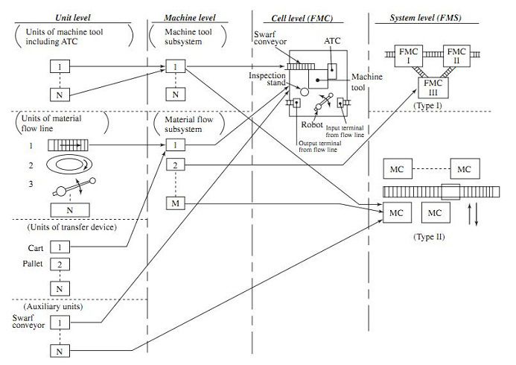
Các thành tố cơ bản của FMS:
  Hệ thống FMS gồm nhiều thiết bị khác nhau và các nguyên công đều tự động hóa:
  Máy móc tự động, robot, trang thiết bị gá lắp dao cụ, các vị trí thực hiện nguyên công: chất dỡ phôi, gia công, đo kiểm, …
  Các hệ thống tích trữ, vận chuyển, băng chuyền
  Hệ thống điều khiển
  (Nguồn lực con người)

Slide 29
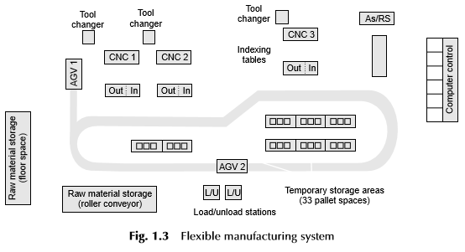
Các thành tố cơ bản của FMS:
  Ví dụ về một hệ thống FMS

Slide 30
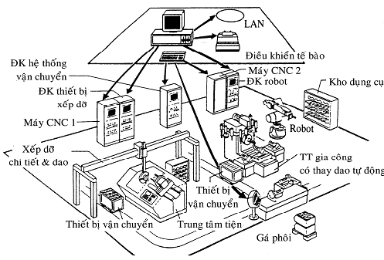
Các thành tố cơ bản của FMS:
  Tế bào sản xuất FMC:
    Flexible manufacturing cell
    Một thành phần nhỏ của layout phân xưởng
    Là đơn vị có khả năng xét như một hệ thống sản xuất độc lập
    Thực hiện một chủng loại hoặc một phân khúc sản phẩm riêng
    Sử dụng nhân công đa kỹ năng
    Ví dụ: FMC gồm 1 trung tâm gia công, một máy tiện, xe tự hành và robot, kho chứa vật liệu, dụng cụ, và hệ thống điều khiển.

Slide 31
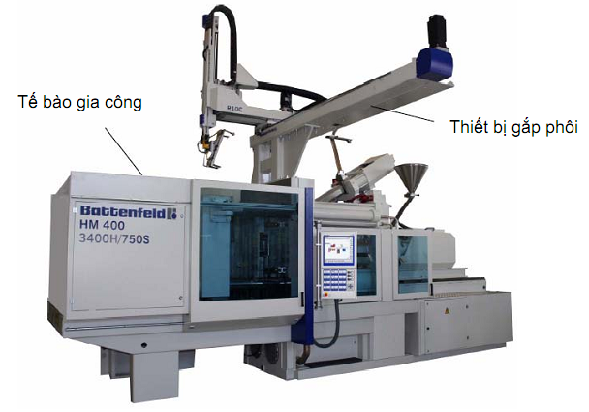
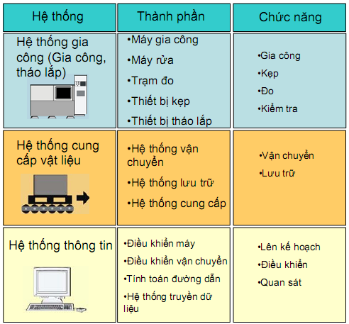
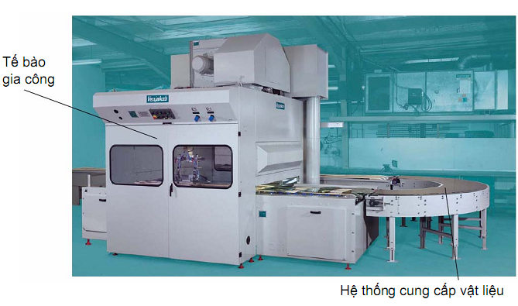
Các thành tố cơ bản của FMS:
  Tế bào sản xuất FMC:
    Cấu tạo thông thường của FMC

Slide 32
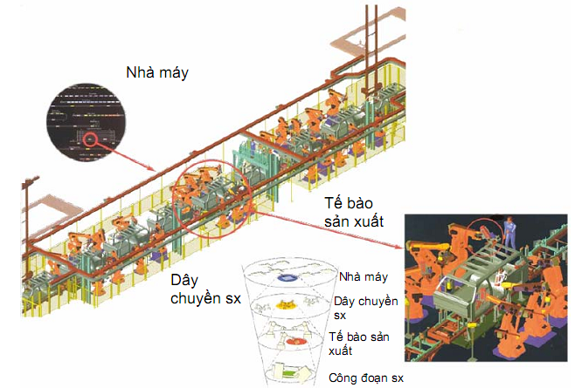
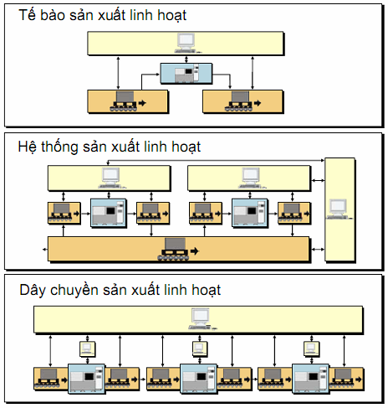
Các thành tố cơ bản của FMS:
  Tế bào sản xuất của FMS:
    Từ FMC đến FMS
Sự khác biệt giữa FMS và FMC?

Slide 33
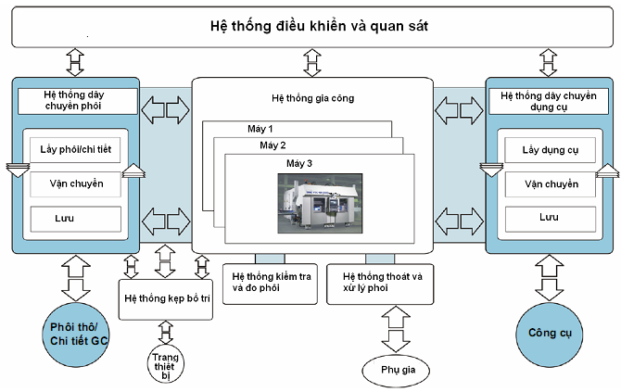
Các thành tố cơ bản của FMS:
  Sự phối hợp các thành tố của FMS

Slide 34
Các mức linh hoạt của FMS:
Mức linh hoạt cơ bản | Máy móc linh hoạt | Máy móc có thể thực hiện nhiều nguyên công
 | Phôi liệu linh hoạt | Khả năng cấp các phôi liệu kích cỡ khác nhau, tự động hóa
 | Quy trình linh hoạt | Khả năng thay thế, xáo trộn quy trình để sản xuất một loại sản phẩm
Mức linh hoạt hệ thống | Sản lượng linh hoạt | Khả năng điều chỉnh sản lượng theo nhu cầu tăng/giảm
 | Khả năng mở rộng hệ thống | Khả năng xây dựng và mở rộng hệ thống sản xuất khi cần thiết
 | Khả năng thay thế linh hoạt | Khả năng thay thế quy trình, vật liệu, máy móc để sản xuất một loại sản phẩm
 | Linh hoạt theo sản lượng sản xuất | Khả năng sản xuất sản lượng lớn nhất của một loại sản phẩm mà không cần phát sinh thêm thiết lập (set up)
 | Linh hoạt theo sản loại | Khả năng sản xuất sản loại lớn nhất với các thiết lập không đáng kể
Mức linh hoạt tổng thể | Linh hoạt theo chương trình | Khả năng vận hành ổn định của hệ thống được lập trình khi không có sự can thiệp
 | Linh hoạt theo mức đầu tư | Sản lượng lớn nhất của một loại sản phẩm có thể sản xuất mà không cần thêm mức đầu tư đáng kể
 | Đáp ứng thị trường | Khả năng đáp ứng lại sự thay đổi,biến động của thị trường

Slide 35
Các mức linh hoạt của FMS:
  Ý nghĩa của “độ linh hoạt” đối với:
    Quy mô sản xuất:
      Nhiều loại sản phẩm với số lần thay dụng cụ tối thiểu
      Chuyển đổi nhanh loại sản phẩm
      Chuyển đổi nhanh chóng lịch sản xuất (MPS) theo một đơn hàng đặc biệt
    Cơ sở sản xuất:
      Đưa ra những mặt hàng được thiết kế thỏa mãn nhu cầu khách hàng
    Khách hàng:
      Thời gian giao hàng được tùy chỉnh theo nhu cầu
    Chiến lược phát triển cơ sở sản xuất:
      Chủng loại sản phẩm đa dạng
    Năng lực của cơ sở sản xuất:
      Thay đổi nhanh chóng lịch sản xuất, tăng khả năng ứng biến với nhu cầu thị trường

Slide 36
Các nguyên tắc hình thành hệ thống FMS:
  Họ các chi tiết cần được chế tạo phải được xác định. Từ đó xác định các thiết bị công nghệ của FMS (các máy điều khiển số, robot công nghiệp, hệ thống vận chuyển, tích trữ,…)
  Các cấu trúc chức năng, cấu trúc công nghệ, cấu trúc thông tin và hệ thống mạng máy tính nội bộ được thiết lập dựa theo đặc thù sản xuất
  Các vấn đề thuật toán, lập trình, giải thuật của hệ thống điều khiển FMS cần được tính toán trong mối quan hệ tương quan giữa các phần tử tự động trong hệ thống
  Vấn đề tiêu chuẩn hóa phải được chú ý ngay từ lúc xây dựng FMS. VD: kho chứa tiêu chuẩn, cơ cấu vận chuyển tiêu chuản, thiết bị công nghệ tiêu chuẩn,…

Slide 37
NỘI DUNG
1. Khái niệm về sản xuất và hệ thống sản xuất
2. Tự động hóa quá trình sản xuất
3. Hệ thống sản xuất linh hoạt FMS
4. Hệ thống sản xuất tích hợp CIM

Slide 38
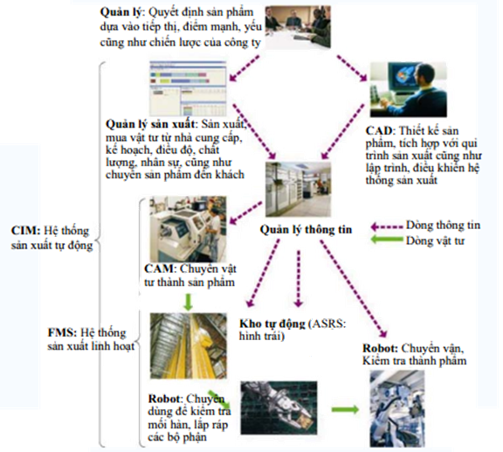
Khái niệm về CIM:
  CIM: Computer Integrated Manufaturing
  CIM là hệ thống sản xuất tự động hoàn chỉnh có sử dụng máy tính để điều khiển tất cả các quá trình sản xuất. Việc tích hợp này cho phép từng công đoạn đơn lẻ có thể trao đổi thông tin với nhau trong toàn bộ hệ thống, bao gồm dòng thông tin của thiết kế sản phẩm, kế hoạch sản xuất, thiết lập và điều chỉnh nguyên công.

Slide 39
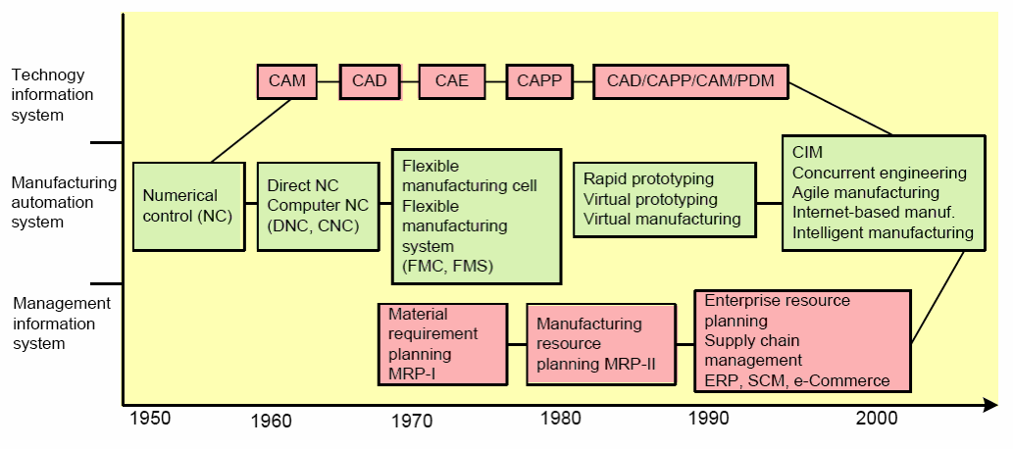
Khái niệm về CIM:
  Sự hình thành của CIM

Slide 40
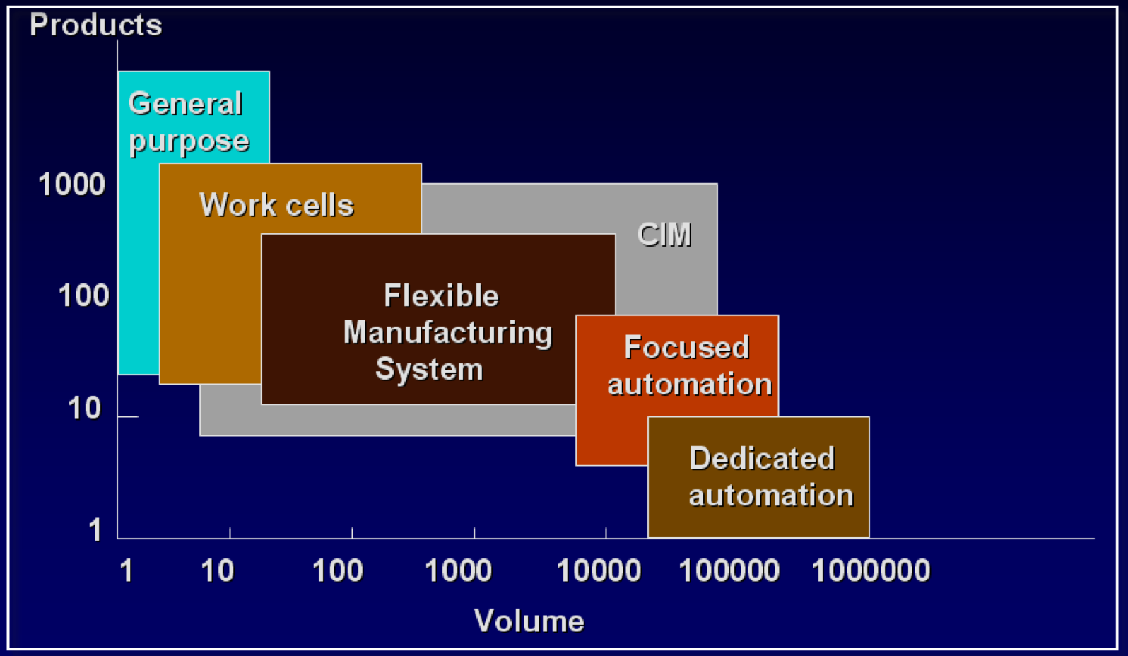
Khái niệm về CIM:
  Mối quan hệ giữa CIM và FMS

Slide 41
Khái niệm về CIM:
  Ưu điểm so với công nghệ truyền thống:
    Giảm giá thành thiết kế (tận dụng ưu điểm thiết kế trước) (15-30% giá thành thiết kế)
    Giảm thời gian chế tạo chi tiết (30-60%)
    Tăng năng suất (40-70%)
    Nâng cao chất lượng sản phẩm, giảm phế liệu

Slide 42
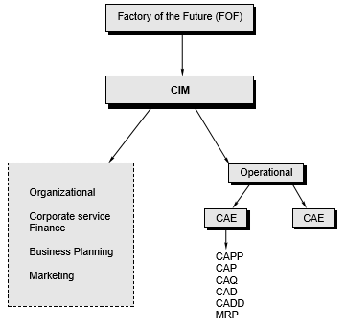
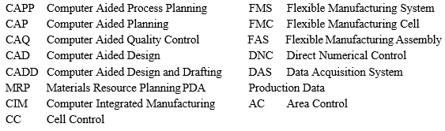
Các chức năng của CIM
  CIM cung cấp các gói hỗ trợ tất cả các chức năng quản lý sản xuất cũng như tài chính, kinh tế.

Slide 43
Các chức năng của CIM

Slide 44
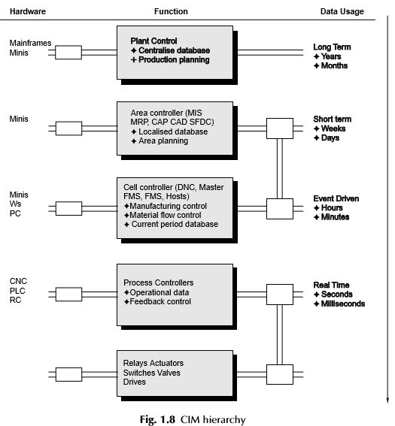
Các mức điều khiển hệ thống của CIM
  Mức 1: điều khiển động cơ, cảm biến, trang thiết bị sản xuất,…
  Mức 2: điều khiển chu trình, bao gồm các bộ điều khiển CNC, NC, RC, PLC
  Mức 3: điều khiển các nhóm máy bằng máy tính, chu kỳ từng phút/giờ
  Mức 4: điều khiển một khu vực sản xuất với sự hỗ trợ của MRP, CAP, CAD, …theo dõi và quản lý từng ngày/tuần
  Mức 5: điều khiển tự động toàn bộ các hoạt động sản xuất tự động và hoạt động hỗ trợ sản xuất: CAP, CAD, MRP, tài chính, kế toán,… với mức độ can thiệp hệ thống theo chiến lược. Theo dõi và quản lý theo chỉ tiêu quý/năm.

Slide 45
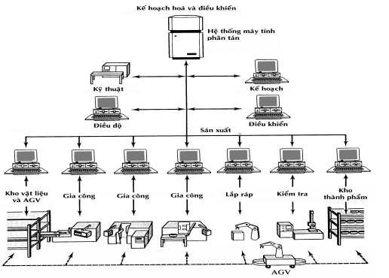
Các mức điều khiển hệ thống của CIM
  Ưu điểm của sự phân tầng các mức độ quản lý trong CIM
    Tăng tính linh hoạt của sản phẩm, sản lượng và NVL
    Nâng cao năng suất và chất lượng gia công
    Hoàn thiện giao diện, dữ liệu chung cho thiết kế-sản xuất
    Giảm lao động con người
    Thiết kế có năng suất và độ chính xác cao
    Tiêu chuẩn hóa cao, sử dụng vật liệu hợp lý
    Nâng cao hiệu quả sử dụng máy móc
    Nâng cao tính cạnh tranh

Slide 46
Hướng phát triển của CIM
  Tăng tính tự động hóa ở các mức độ FMS
  Phát triển nhà máy tích hợp CIM
  Phát triển mạng lưới CIM qua Internet toàn cầu
  Nâng cao tính tối ưu trong hoạt động của hệ thống CIM
  Nghiên cứu khả năng ứng dụng CIM vào ngành sản xuất trí tuệ

Slide 47
THE END
Chương 1: Những khái niệm cơ bản

